Slide 1
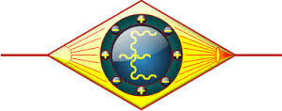
Реалізаційна модель оптоелектронного навченого класифікатора
Виконала: ст. гр. ЛОТ-14м
Позднякова Т.Ю.
Науковий керівник: д.т.н. проф. Мартинюк Т.Б.

Slide 2
Актуальність тематики
Магістерська робота присвячена розв’язанню актуальної наукової задачі реалізації моделі оптоелектронного навченого класифікатора. Актуальність вирішення даної задачі обумовлена, в першу чергу, бурхливим зростанням обсягів одержуваної інформації, необхідністю в якісній, максимально швидкій і повній її обробці та прийняття достовірного рішення, а також у вирішенні проблем зберігання і передачі цієї інформації в стислій формі. Необхідність у такому розпізнаванні виникає у найрізноманітніших галузях: системах відеоспостереження, технічної діагностики, прогнозуванні і діагностиці в медицині, у плануванні, пошуку в геології, прогнозуванні у хімії та ін.
Метою магістерської роботи є реалізація і дослідження моделі оптоелектронного навченого класифікатора для підвищення ефективності класифікації (ідентифікації) зображень арабських цифр.

Slide 3
Для досягнення поставленої мети необхідно вирішити наступні задачі:
Провести аналіз сучасних тенденцій, пов’язаних із методами і засобами реалізації моделі оптоелектронного навченого класифікатора.
Розробити ефективну модель представлення арабських цифр.
Розробити структуру електронної частини оптоелектронного навченого класифікатора.
Виконати моделювання процесу класифікації арабських цифр з різним рівнем спотворення.
Об’єктом дослідження є процес навчання та класифікації зображення арабських цифр в оптоелектронному навченому класифікаторі.
Предметом дослідження є методи і засоби реалізації моделі оптоелектронного навченого класифікатора, зокрема, його електронної частини.

Slide 4
Наукова новизна результатів:
Вперше запропоновано та обґрунтовано моделі подання арабських цифр з використанням поняття метрики Хемінга, що дає можливість статистично оцінити міру схожості між еталонами.
Розроблено базу еталонних кодів (зображень) арабських цифр з найбільшою кодовою відстанню Хемінга, що дозволить збільшити ймовірність правильної ідентифікації зашумлених цифр.

Slide 5
Практичне значення отриманих результатів полягає у створенні реалізаційної моделі оптоелектронного навченого класифікатора для ідентифікації арабських цифр:
розроблено структурну схему електронної частини оптоелектронного навченого класифікатора, яка містить процесорний елемент та пам'ять зразків, що дає можливість реалізувати як процес навчання, так і класифікації;
розроблено також алгоритмічне та програмне забезпечення, що підтверджує достовірність реалізації процесу навчання та розпізнавання зашумлених арабських цифр (з похибкою ±28,6%) з правильністю у 100%.
У подальшому це дасть можливість використання цієї моделі для медичної діагностики та у галузях, що потребують систем розпізнавання.

Slide 6
Апробація. Основні теоретичні та практичні результати роботи доповідались на наступних конференціях: VIIІ Міжнародній конференції «Сучасні міждисциплінарні дослідження: історія, сьогодення, майбутнє" (м. Київ, 2014 р.); XLIV регіональній науково-технічній конференції професорсько-викладацького складу, співробітників та студентів університету (м. Вінниця, 2015 р.); VII Міжнародній конференції з оптико-електронних інформаційних технологій «Photonics-ODS» (м. Вінниця, 2015р).
Публікації. На тему магістерської роботи опубліковано 8 наукових праць, у тому числі: чотири статті, що входять до переліку фахових видань України, чотири наукові роботи у збірниках тез доповідей міжнародних науково-технічних конференцій.

Slide 7
Оптоелектронний нейрокомп'ютер
БК – блок керування
БЗО - блок завантаження і обміну
КП - пристрої кодування
ВМП - векторно-матричний помножувач
ПД – пристрій декодування
До зовн.
приладів
БЗО
КП
ВМП
ДП
БК
1 - матриця випромінювачів
2 - матриці сферичних лінз
3 - фотопластина
4 - матриця фотоприймачів
5 - вхідний блок кодування
6 - вихідний блок декодування
7 - шлях світлового променя
8 - зображення матриці випромінювачів на фотопластині від однієї із сферичних лінз

Slide 8
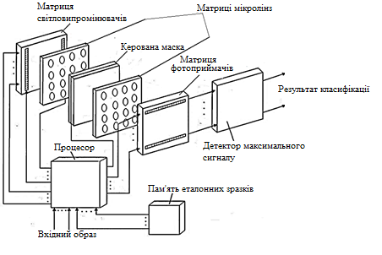
Оптоелектронний навчений класифікатор-прототип
Режим навчання: задіяно пам’ять еталонних зразків, процесор, оптичний тракт
Режим розпізнавання: подається вхідний образ, задіяно процесор, оптичний тракт, детектор максимального сигналу

Slide 9
Характеристика класифікатора
Оптоелектронний навчений класифікатор (ОЕНК)
Процедура | Класифікація об'єктів (зображень)
Тип системи розпізнавання | Детермінована система з навчанням з “учителем”
Міра близькості | Дискримінантні функції як розподільчі функції між класами у просторі ознак
Критерій відповідності | Максимум дискримінантної функції
Вирішальне правило | де Фі – сумарний світловий потік в і-му рядку, Х – вхідний образ (вектор ознак), Сk – k-й клас
Розмірність вхідного вектора | n – кількість ознак (n=28)
Множина класів | m – кількість класів (m=10)

Slide 10
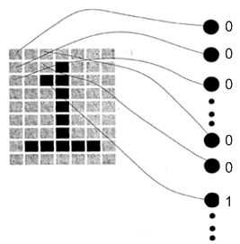
Спосіб подання образів арабських цифр для розпізнавання
Формування інформаційного вектора даних
Еталони
Розмірність | Кількість об'єктів | Спосіб представлення | Спосіб кодування
9*7 | 10 | Бінарний (0 та 1) | Інформаційний вектор даних

Slide 11
Кодування арабських цифр
Розмірність | Кількість об'єктів | Спосіб представлення | Спосіб кодування
7*4=28 | 10 | Бінарний (0 та 1) | Інформаційний вектор даних
Цифри із книги Каллана
Цифри поштових листів
Цифри трамвайного табло

Slide 12
Варіант подання арабських цифр за Калланом
Статистичні показники неспівпадаючих пікселів
(відстань Хемінга)
Особливості:
простота подання
 | 0 | 1 | 2 | 3 | 4 | 5 | 6 | 7 | 8 | 9
0 | - | 19 | 6 | 7 | 17 | 6 | 4 | 12 | 2 | 7
1 |  | - | 15 | 14 | 12 | 15 | 17 | 15 | 19 | 20
2 |  |  | - | 5 | 15 | 8 | 6 | 8 | 4 | 9
3 |  |  |  | - | 16 | 5 | 7 | 15 | 5 | 6
4 |  |  |  |  | - | 11 | 13 | 14 | 18 | 12
5 |  |  |  |  |  | - | 2 | 12 | 4 | 5
6 |  |  |  |  |  |  | - | 12 | 2 | 7
7 |  |  |  |  |  |  |  | - | 12 | 13
8 |  |  |  |  |  |  |  |  | - | 5
9 |  |  |  |  |  |  |  |  |  | -

Slide 13
Варіант цифр поштових листів
Статистичні показники неспівпадаючих пікселів
(відстань Хемінга)
 | 0 | 1 | 2 | 3 | 4 | 5 | 6 | 7 | 8 | 9
0 | - | 12 | 11 | 17 | 9 | 6 | 11 | 12 | 2 | 11
1 |  | - | 13 | 13 | 7 | 14 | 9 | 12 | 14 | 15
2 |  |  | - | 10 | 14 | 11 | 16 | 13 | 11 | 8
3 |  |  |  | - | 14 | 11 | 12 | 7 | 15 | 6
4 |  |  |  |  | - | 7 | 12 | 15 | 7 | 8
5 |  |  |  |  |  | - | 9 | 14 | 4 | 9
6 |  |  |  |  |  |  | - | 11 | 9 | 17
7 |  |  |  |  |  |  |  | - | 14 | 14
8 |  |  |  |  |  |  |  |  | - | 9
9 |  |  |  |  |  |  |  |  |  | -
Особливості:
висока розрізненість

Slide 14
Варіант цифр трамвайного табло
Статистичні показники неспівпадаючих пікселів
(відстань Хемінга)
 | 0 | 1 | 2 | 3 | 4 | 5 | 6 | 7 | 8 | 9
0 | - | 18 | 10 | 10 | 13 | 8 | 4 | 15 | 4 | 4
1 |  | - | 13 | 12 | 16 | 16 | 16 | 16 | 16 | 16
2 |  |  | - | 11 | 17 | 13 | 9 | 13 | 7 | 7
3 |  |  |  | - | 14 | 6 | 8 | 8 | 8 | 8
4 |  |  |  |  | - | 15 | 14 | 16 | 14 | 12
5 |  |  |  |  |  | - | 10 | 12 | 10 | 8
6 |  |  |  |  |  |  | - | 12 | 2 | 4
7 |  |  |  |  |  |  |  | - | 12 | 14
8 |  |  |  |  |  |  |  |  | - | 2
9 |  |  |  |  |  |  |  |  |  | -
Особливості:
менша наповненість

Slide 15
Синтезований варіант
Статистичні показники неспівпадаючих пікселів
(відстань Хемінга)
Особливості:
вища розрізненість
помірна наповненість
помірна простота подання
 | 0 | 1 | 2 | 3 | 4 | 5 | 6 | 7 | 8 | 9
0 | - | 18 | 6 | 7 | 13 | 6 | 8 | 12 | 8 | 10
1 |  | - | 16 | 15 | 18 | 14 | 16 | 14 | 14 | 17
2 |  |  | - | 5 | 15 | 8 | 8 | 8 | 10 | 12
3 |  |  |  | - | 14 | 5 | 10 | 11 | 9 | 7
4 |  |  |  |  | - | 17 | 15 | 17 | 17 | 12
5 |  |  |  |  |  | - | 6 | 14 | 10 | 8
6 |  |  |  |  |  |  | - | 14 | 10 | 12
7 |  |  |  |  |  |  |  | - | 12 | 13
8 |  |  |  |  |  |  |  |  | - | 6
9 |  |  |  |  |  |  |  |  |  | -

Slide 16
Аналіз отриманих даних
Статистичні дані кожного із варіантів еталонних зображень
 | 0 | 1 | 2 | 3 | 4 | 5 | 6 | 7 | 8 | 9 | заг.
Варіант 1 | 8,9 | 16,2 | 8,4 | 8,9 | 14,2 | 7,6 | 7,8 | 12,6 | 7,9 | 9,3 | 10,7
Варіант 2 | 10 | 12,3 | 12 | 11,8 | 10,3 | 9,4 | 11,6 | 12,4 | 9,4 | 10,9 | 11
Варіант 3 | 9,6 | 15,4 | 11,1 | 9,4 | 14,6 | 10,9 | 8,8 | 13,1 | 8,3 | 8,3 | 11,1
Варіант 4 | 9,8 | 15,8 | 9,8 | 9,2 | 15,3 | 9,8 | 11 | 12,8 | 10,7 | 10,8 | 11,5
Заг. – середній показник кожного із запропонованих варіантів
Відносні показники неспівпадіння пікселів кожного із варіантів еталонних зображень
 | За мінімальним значенням |  | За мінімальною групою |  | Загальний показник
 | значення | % | значення | % | Значення | %
Варіант 1 | 2 | 7,14 | 7,6(5) | 26,98 | 10,7 | 38,3
Варіант 2 | 2 | 7,14 | 9,4(5;8) | 33,7 | 11 | 39,2
Варіант 3 | 2 | 7,14 | 8,3(8;9) | 29,8 | 11,1 | 39,7
Варіант 4 | 5 | 17,9 | 9,2(3) | 32,9 | 11,5 | 41

Slide 17
Оптимальна модель подання еталонних зображень
Статистичні показники неспівпадаючих пікселів
Особливості:
найвища розрізненість
мала наповненість
простота подання
 | 0 | 1 | 2 | 3 | 4 | 5 | 6 | 7 | 8 | 9
0 | - | 18 | 6 | 10 | 13 | 8 | 8 | 12 | 8 | 10
1 |  | - | 16 | 12 | 18 | 16 | 16 | 14 | 14 | 17
2 |  |  | - | 10 | 15 | 10 | 8 | 8 | 10 | 12
3 |  |  |  | - | 17 | 10 | 12 | 8 | 8 | 12
4 |  |  |  |  | - | 17 | 15 | 17 | 17 | 12
5 |  |  |  |  |  | - | 6 | 14 | 8 | 8
6 |  |  |  |  |  |  | - | 14 | 10 | 12
7 |  |  |  |  |  |  |  | - | 12 | 13
8 |  |  |  |  |  |  |  |  | - | 6
9 |  |  |  |  |  |  |  |  |  | -

Slide 18
Статистичне підтвердження правильності вибору еталонів
Порівняльні статистичні дані четвертого та п’ятого варіанту
 | 0 | 1 | 2 | 3 | 4 | 5 | 6 | 7 | 8 | 9 | заг.
Варіант 4 | 9,8 | 15,8 | 9,8 | 9,2 | 15,3 | 9,8 | 11 | 12,8 | 10,7 | 10,8 | 11,5
Варіант 5 | 10,3 | 15,7 | 10,6 | 11 | 15,7 | 10,8 | 11,2 | 12,4 | 10,3 | 11,3 | 12
Заг. – середній показник кожного із запропонованих варіантів
Відносні показники неспівпадіння пікселів четвертого та п’ятого варіантів
 | За мінімальним значенням |  | За мінімальною групою |  | Загальний показник
 | значення | % | значення | % | значення | %
Варіант 4 | 5 | 17,86 | 9,2(3) | 32,94 | 11,5 | 41
Варіант 5 | 6 | 21,4 | 10,3(0) | 36,9 | 12 | 43

Slide 19
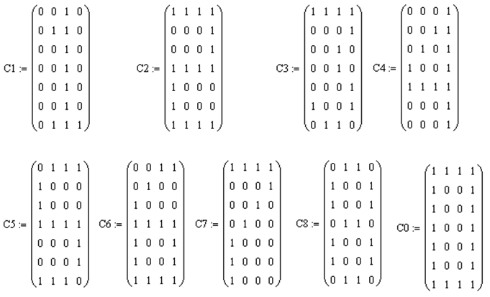
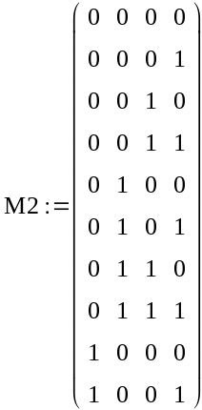
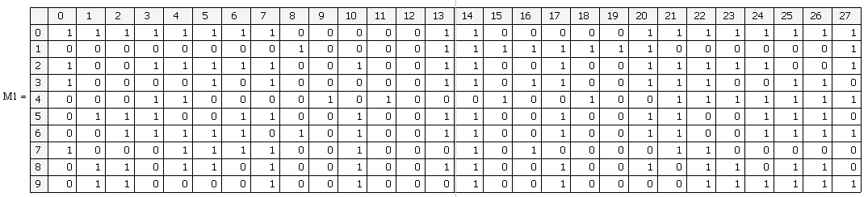
Еталонні зображення та класи
Матриці еталонних зображень
Матриця класів еталонів
Матриця еталонів зображення
Необхідна пам'ять: 10х32=320 байт, з яких 10*28=280 байт мають подаватися на матрицю світлодіодів, а 10*4=40 байт – на матрицю фотодіодів

Slide 20
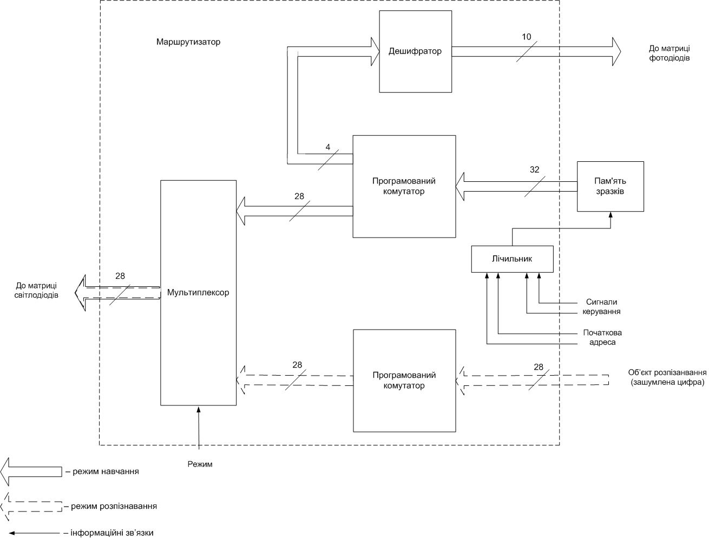
Структурна схема електронної частини класифікатор
Керування матрицею світлодіодів
Керування матрицею фотодіодів

Slide 21
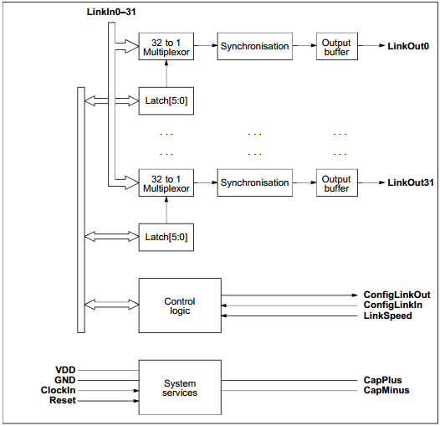
Програмований комутатор
Вимоги до програмованого комутатора:
Розмір вхідних та вихідних каналів по 32
Елемент IMS C004 - повнодоступний комутатор розміром 32*32, що допускає з'єднання одного із своїх лінків з будь-яким іншим.
Основні характеристики:
напруга живлення: 0…7 В;
споживча потужність: 1…2 Вт;
діапазон швидкостей: 10…20 Мбіт/сек.;
часові затримки : 20 нс.;
вхідний струм: 25 мА;
.
Блок-схема комутатора IMS C100

Slide 22
Вимоги до базових вузлів ОЕНК
Вимоги до пам'яті:
Число комірок пам'яті - 320 байта + Log₂ 10*10 байта = 360 байт
Електричне узгодження із іншими елементами схеми
Вимоги до мультиплексора:
Можливість передавання інформації у 28 біт за один раз (min розрядність - 32)
Електричне узгодження із іншими елементами схеми
Лінійна модель пам'яті
Вимоги до дешифратора та лічильника:
Чотирьох розрядний двійково-десятковий тип
Електричне узгодження із іншими елементами схеми

Slide 23
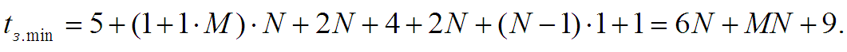
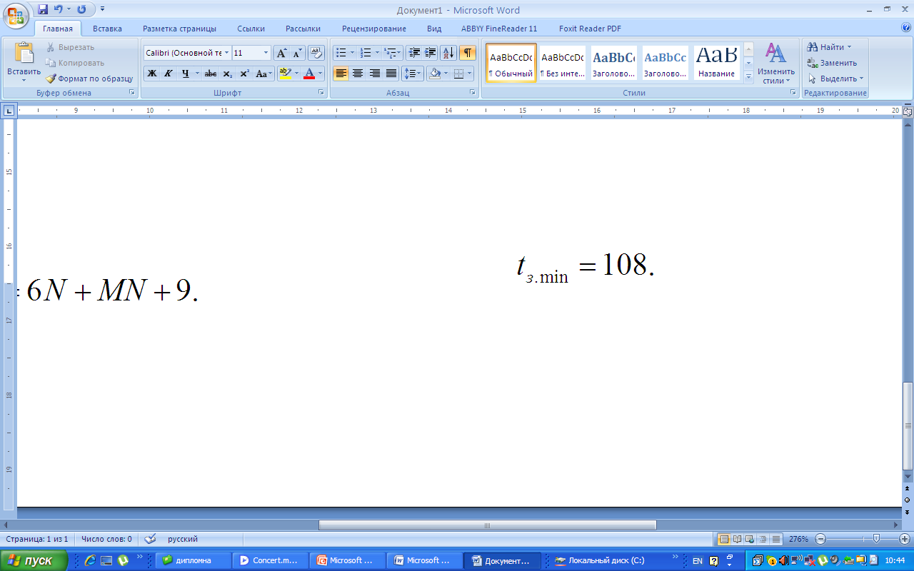
Лінійно-паралельна блок-схема алгоритму роботи класифікатора
N – кількість класів (10) M – розрядність класів (4) P – розрядність еталонів (28)

Slide 24
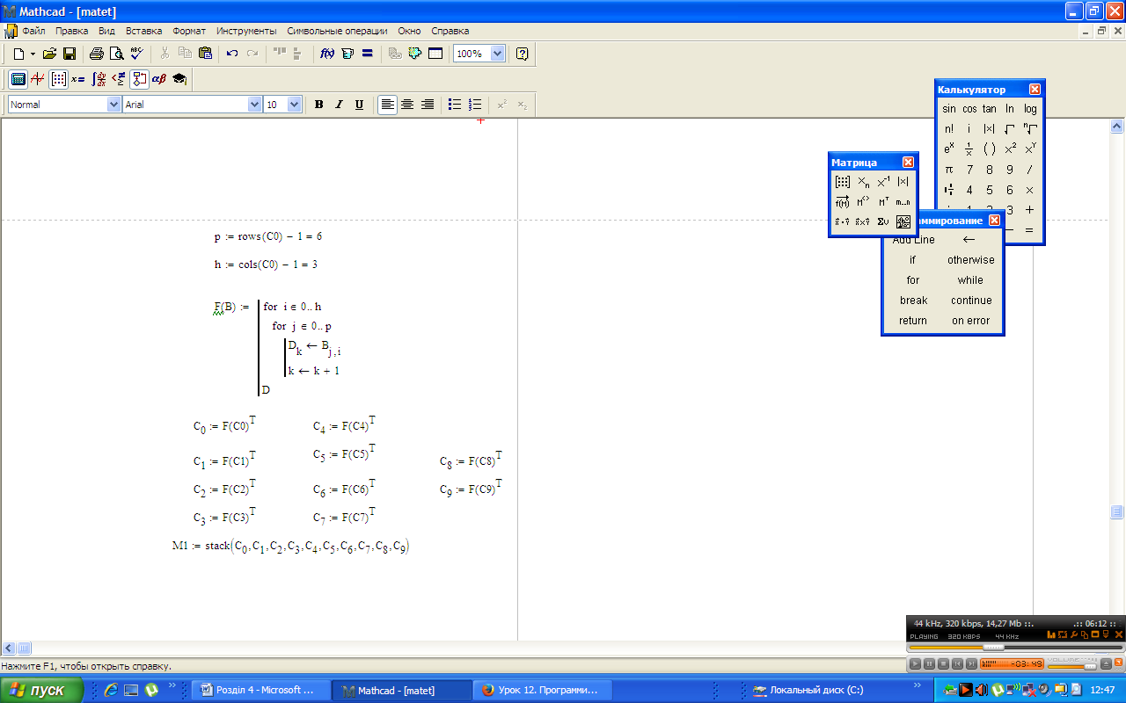
Комп'ютерна модель
Допоміжні підпрограми
function [v] = convertation (A)
% перетворення матриці у вектор
N=size(A);
k=1;
for i=1:N(2)
for j=1:N(1)
v(k)=A(j,i);
k=k+1;
end
end
Створення матриці еталонів зображення
Функція перетворення матриці вхідного образу в векторну форму

Slide 25
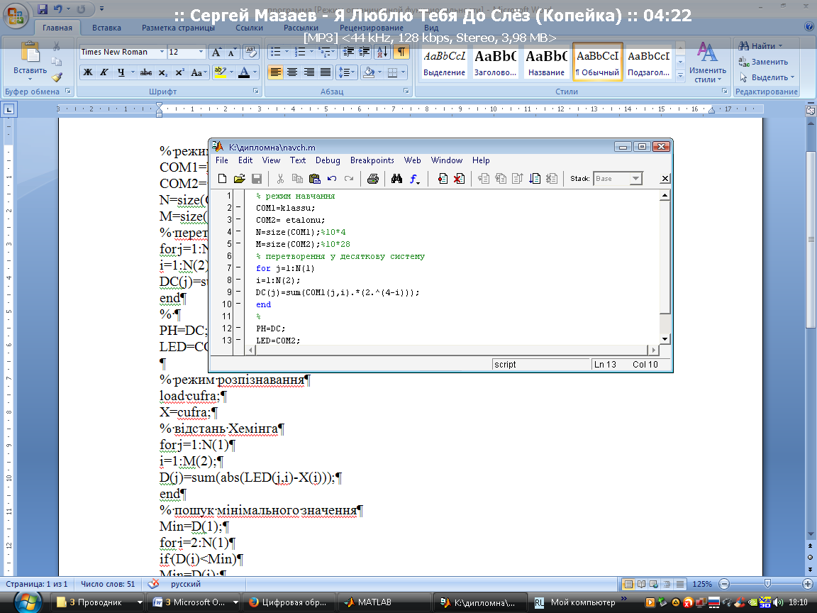
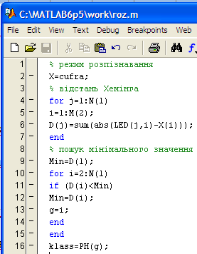
Комп'ютерна модель
Допоміжні підпрограми
Реалізація блоків
Навчання Розпізнавання

Slide 26
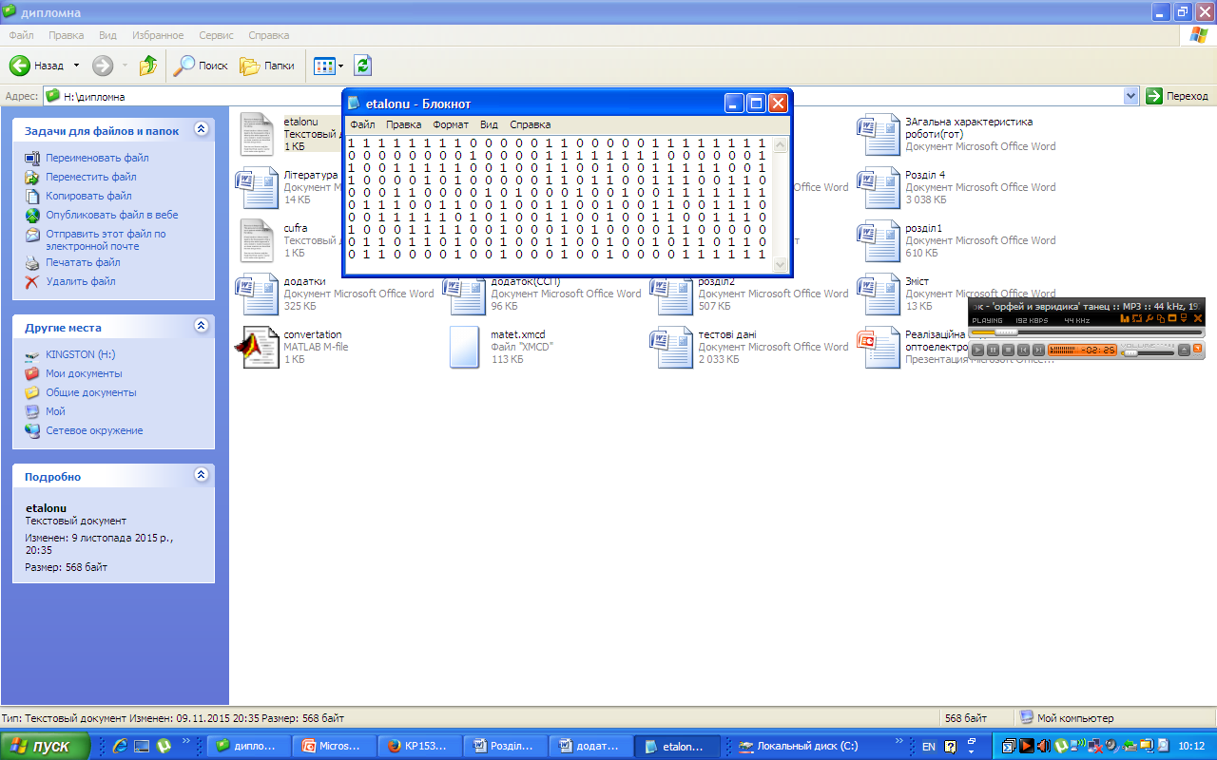
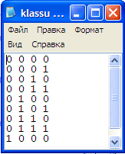
Комп'ютерна модель
Вхідні дані та основна програма
Import Wizard created variables in the current workspace.
Import Wizard created variables in the current workspace.
В=[…];
cufra=convertation(B);
navch;
roz;
klass

Slide 27
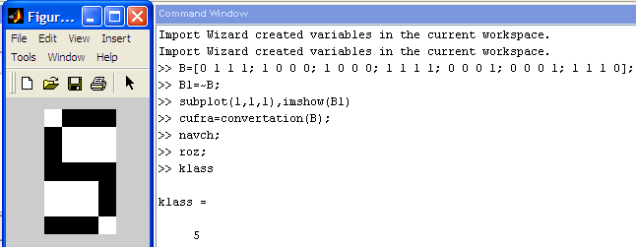
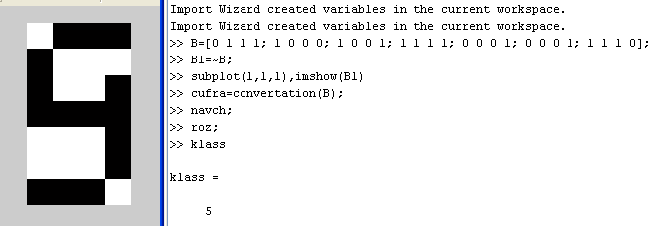
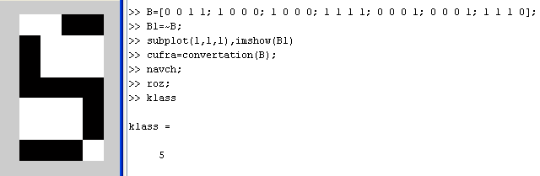
Тестування програми
+7,14%
-7,14%

Slide 28
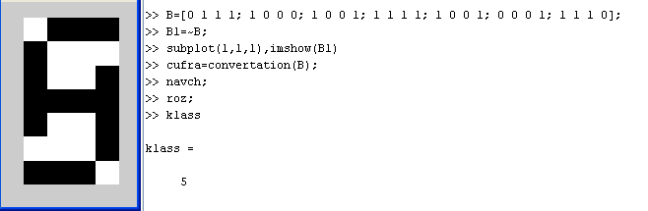

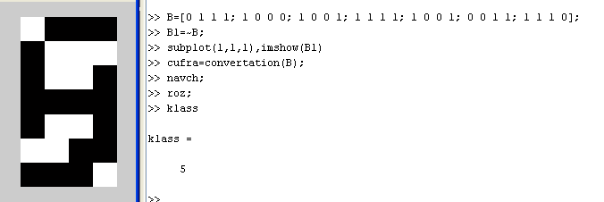

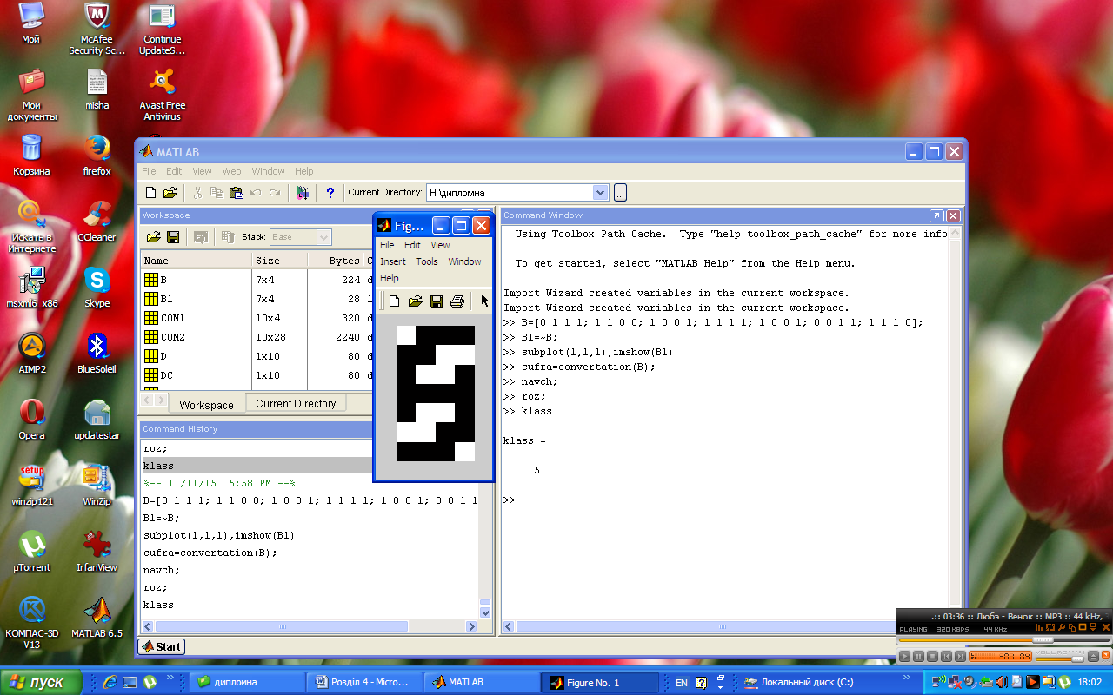
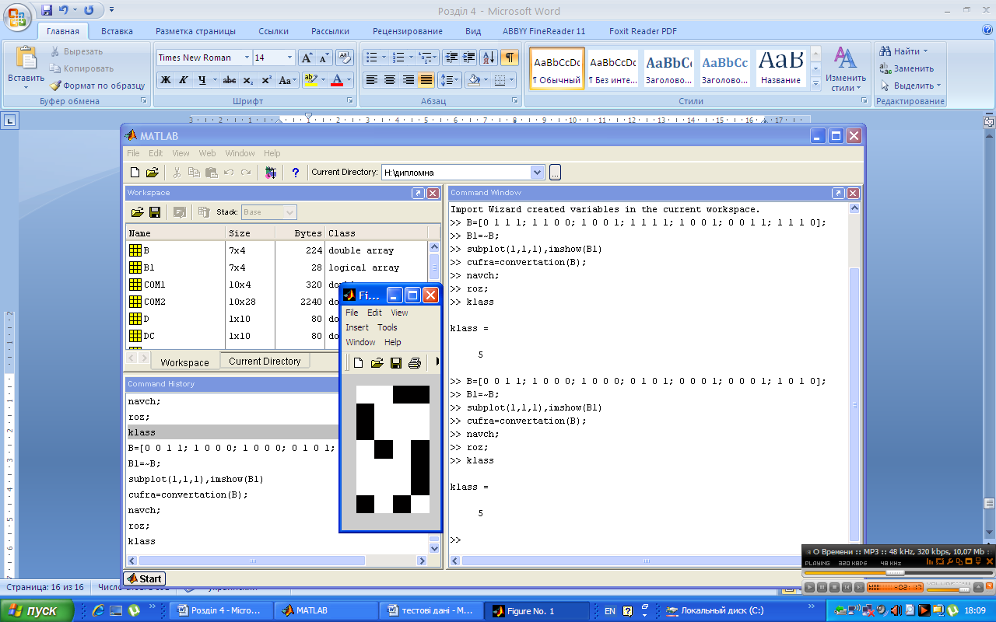
Тестування програми
+14,3%
-14,3%
+21,4%
-21,4%
+28,6%
-28,6%

Slide 29
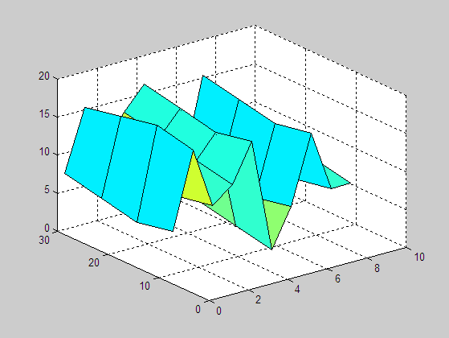

Аналіз даних за метрикою Хемінга
Метрики Хемінга цифр з різним ступенем зашумлення.
 | 0 | 1 | 2 | 3 | 4 | 5 | 6 | 7 | 8 | 9
7,14 -7.14 | 7 9 | 17 15 | 9 11 | 11 11 | 16 16 | 1 1 | 6 4 | 15 15 | 7 9 | 7 9
14,3 -14,3 | 6 10 | 18 14 | 8 12 | 12 10 | 15 17 | 2 2 | 5 5 | 14 14 | 6 8 | 8 8
21,4 -21,4 | 7 9 | 17 15 | 9 13 | 13 11 | 16 16 | 3 3 | 6 6 | 15 13 | 7 9 | 9 9
28,6 -28,6 | 8 10 | 16 16 | 10 14 | 14 12 | 17 15 | 4 4 | 5 7 | 16 12 | 8 10 | 10 8
МХ
%
Ц

Slide 30
Порівняльний аналіз з прототипом
Розмірність зображення |  | Кількість активних пікселів |  | Обраний спосіб визначення схожості |  | Кількість внесених пікселів |  | Відсоток внесених помилок |  | Відсоток правильної класифікації
с | п | с | п | с | п | с | п | с | п | с | п
7*5 | 7*4 | 19 | 14 | Відстань Хемінга | Максимум дискримінантної функції | ±1 |  | ±7.14 | ±5.26 | 100 | 100
 |  |  |  |  |  | ±2 |  | ±14.3 | ±10.5 | 100 | 97.14
 |  |  |  |  |  | ±3 |  | ±21.4 | ±15.8 | 100 | 91.4
 |  |  |  |  |  | ±4 |  | ±28.6 | ±21.1 | 100 | 88.57
с – створена модель; п – прототип

Slide 31
Висновки
Магістерська кваліфікаційна робота присвячена реалізації моделі оптоелектронного навченого класифікатора. У першому розділі визначено основні аспекти понять процесу класифікації та класифікатора. Проаналізовано стан теоретичних та практичних досліджень моделей класифікації, в особливості виділено оптоелектронний нейрокомп’ютер та оптоелектронний навчений класифікатор. Описано один із способів кодування еталонних зображень. Розглянуто можливу елементну базу для реалізації електронних блоків процесорного елементу (ПЕ) у складі навченого оптоелектронного класифікатора.
У другому розділі визначено необхідні характеристики еталонних зображень для збільшення ефективності процесу та результату розпізнавання. Подано можливі варіанти кодування зображень як еталонних. Обрано найоптимальніше подання еталонів з найбільшим шумовим порогом, що склав 43%. Визначено необхідний об’єм пам’яті для зберігання еталонів та їх класів.
У третьому розділі наведено структурну схему електронної частини оптоелектронного навченого класифікатора, зокрема, елементну базу для реалізації процесів електронного тракту. Виділено основні елементи ПЕ, визначено їх завдання, описано функції, сформульовано вимоги до реалізації.
У четвертому розділі наведено лінійно-паралельний та послідовний алгоритми процесу класифікації арабських цифр. Описано та детально обґрунтовано блоки реалізації блок-схеми алгоритмів. Створено комп’ютерну модель алгоритму, описано її складові. Протестовано програму для випадків, коли в якості об’єкта розпізнавання обрано арабську цифру «п’ять» із різним ступенем зашумлення. Наведені процеси розпізнавання проаналізовано, при максимально внесеній похибці ±28,57% модель показує правильні результати.

Slide 32

Дякую за увагу!

